Slide 1
查詢停班停課訊息

Slide 2
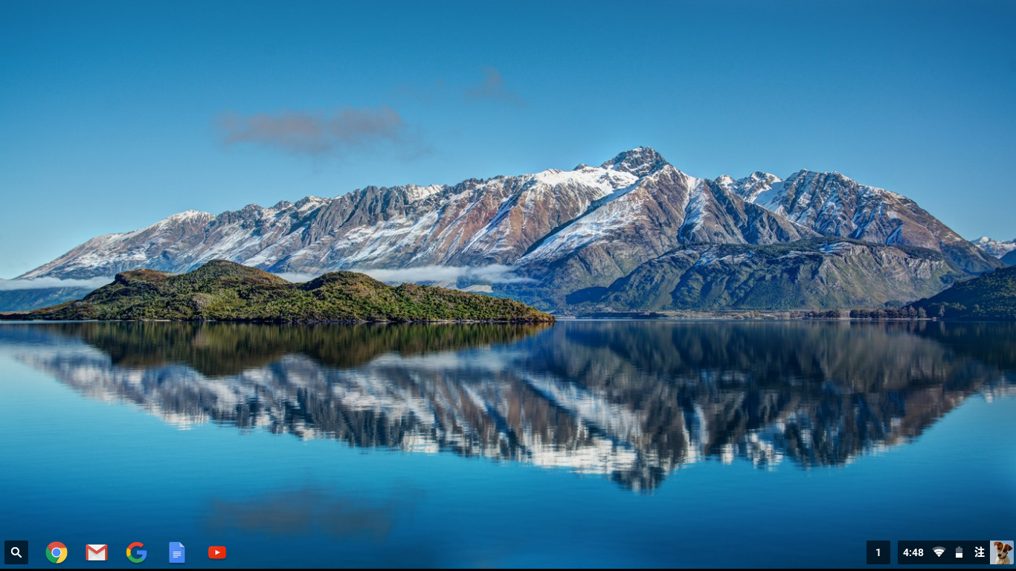

點選左下方「開始」，打開選單

Slide 3
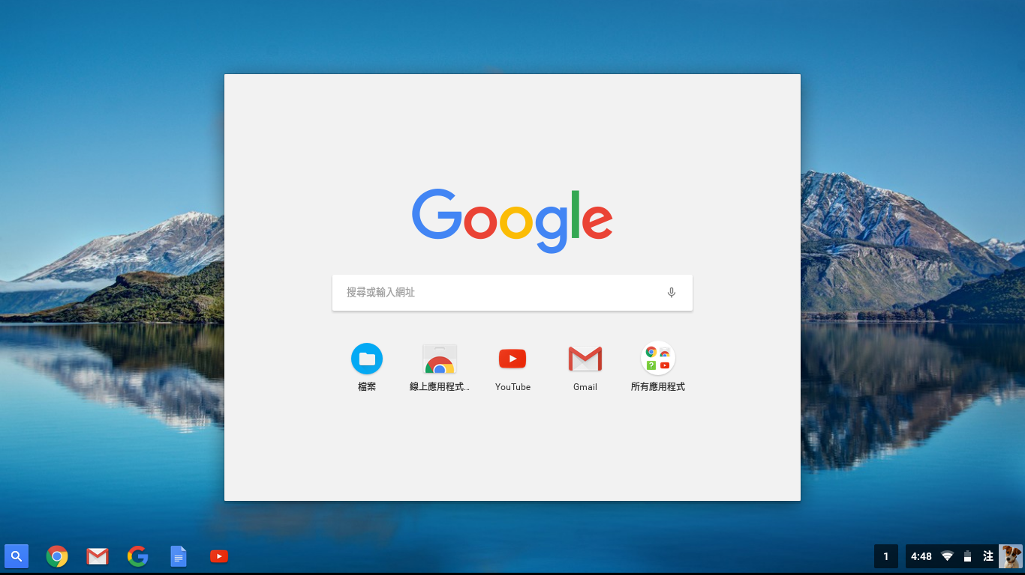

點選「所有應用程式」

Slide 4

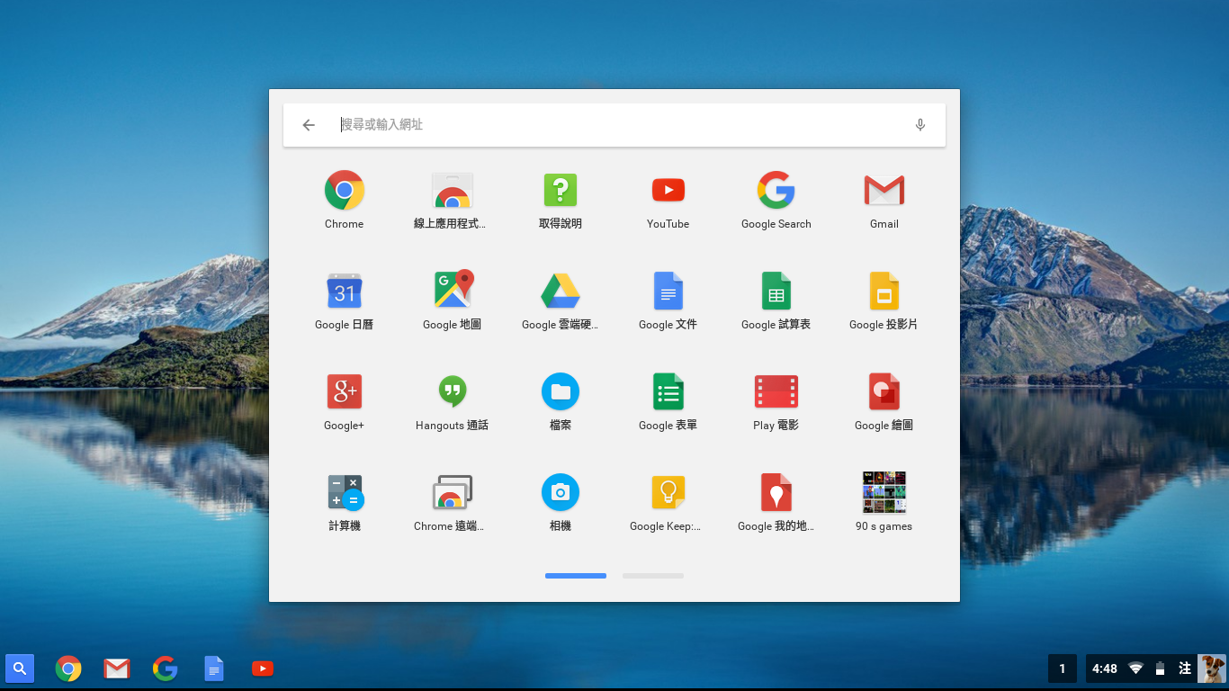
點選「Chrome」圖示

Slide 5
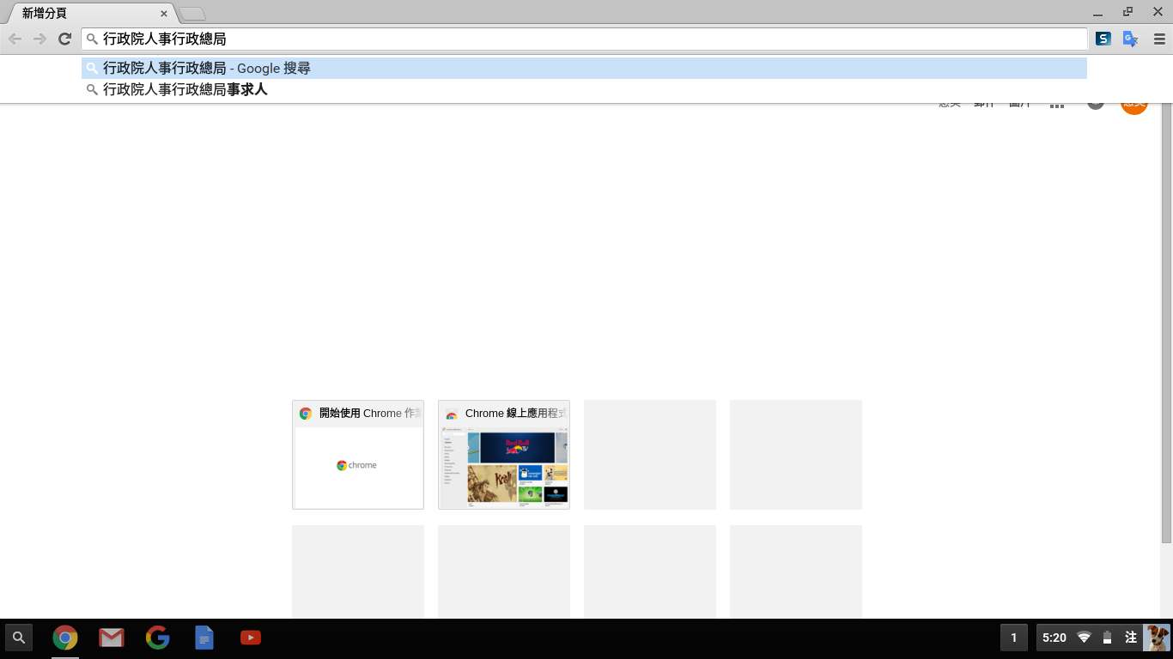

搜尋列輸入「行政院人事行政局」

Slide 6
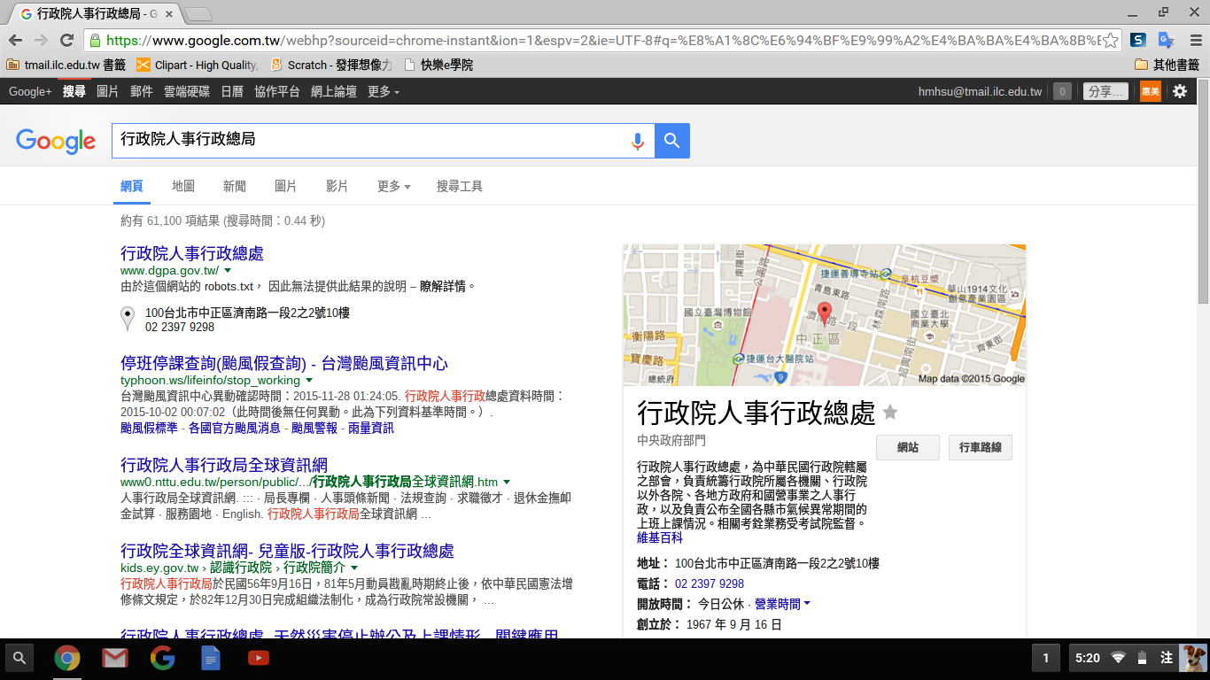

點選「行政院人事行政總處」

Slide 7
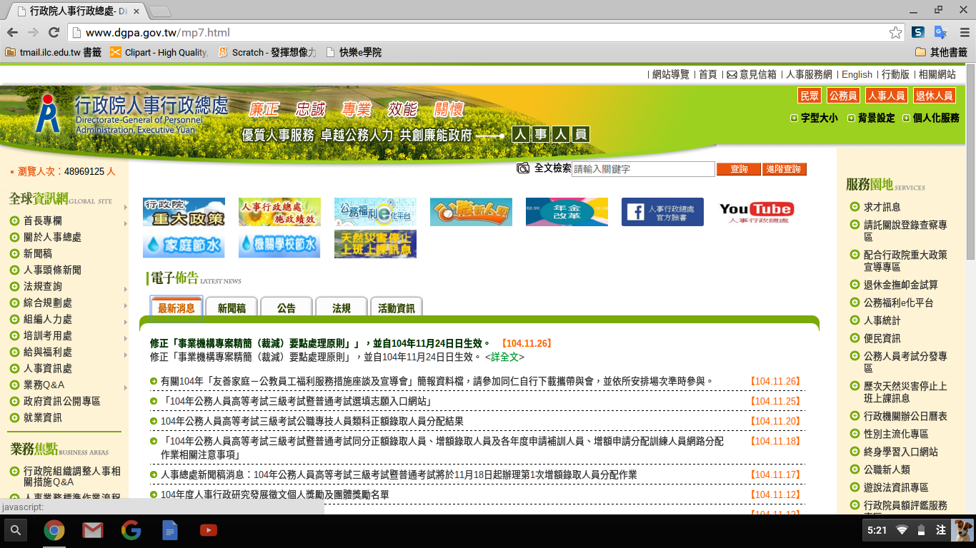

點選「歷次天然災害停止上班上課訊息」

Slide 8
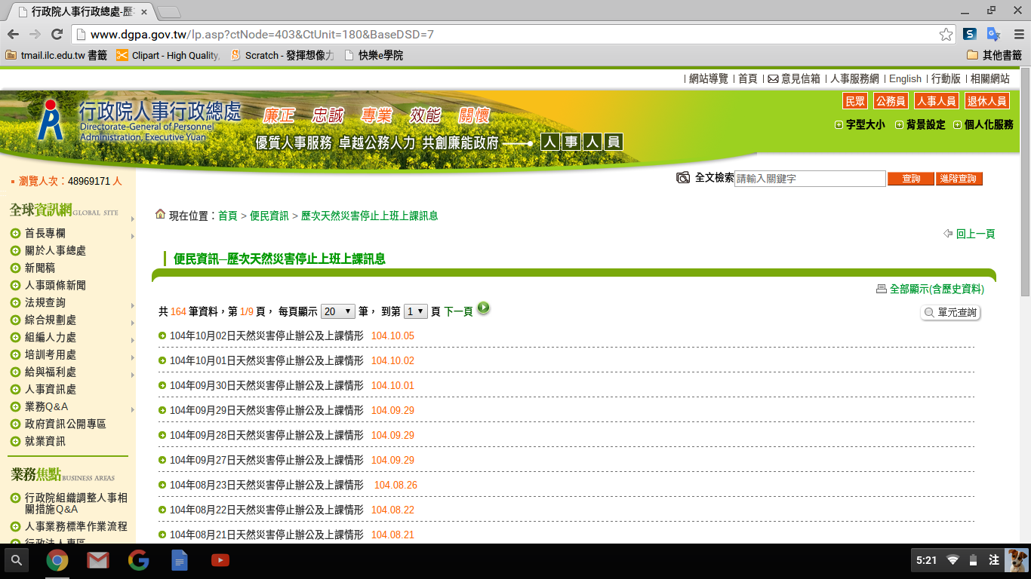

點選日期

Slide 9
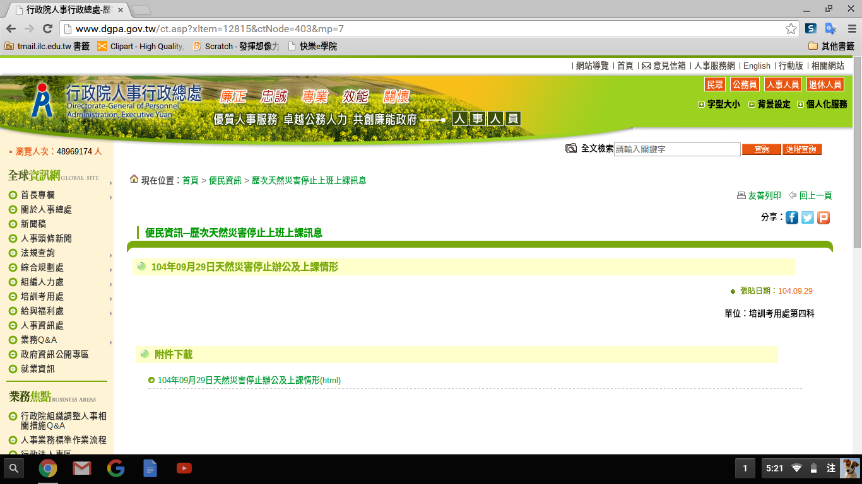

點選附件

Slide 10

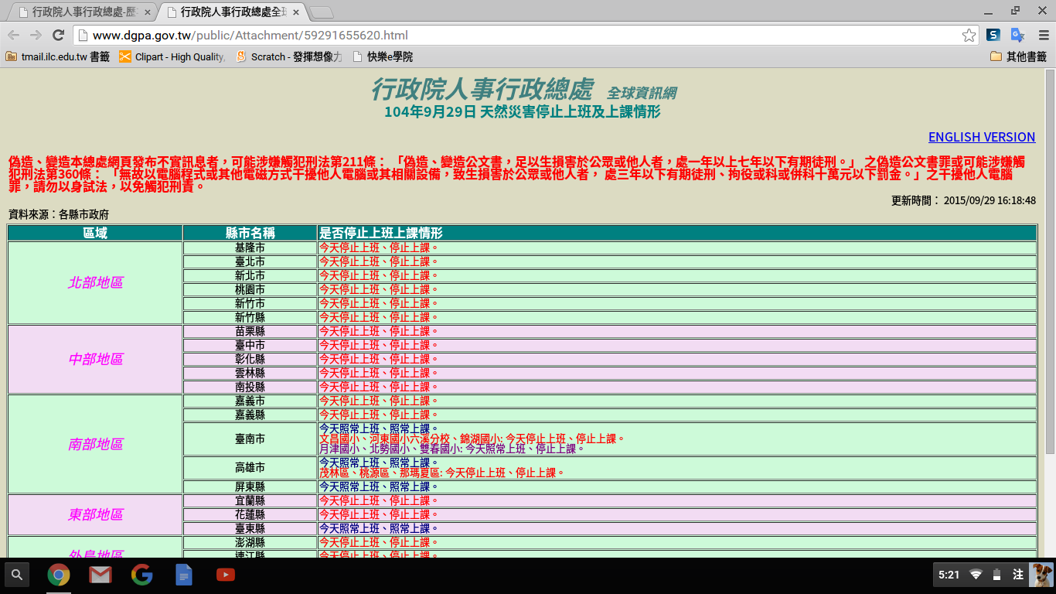
顯示查詢結果

